Slide 1
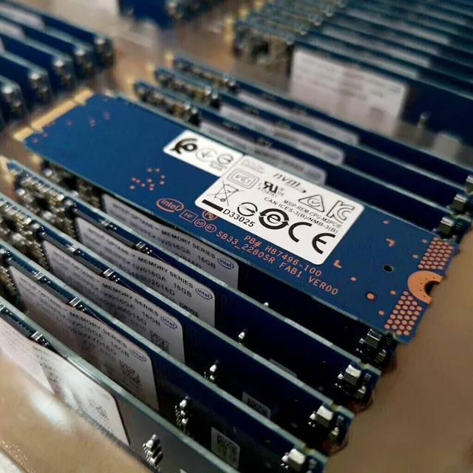
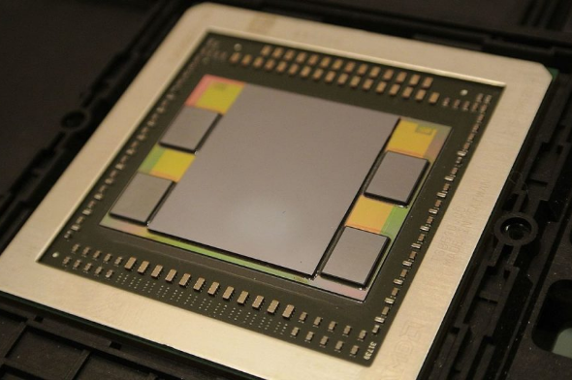
MEMÓRIAS DDR-5, NVME, HBM E OPTANE
BEATRIZ SILVA DE JESUS – RA: 824219590
CHRISTIAN BATISTA DE LIMA - RA: 824126605
MARIANA HILDEBRAND DANTAS - RA: 824118462
MARINNA PEREIRA CARNEIRO DA SILVA - RA: 824142121
MAYARA FERNANDES DOS SANTOS – RA: 824227938
VICTOR PINAS ARNAULT – RA: 82215768

Slide 2
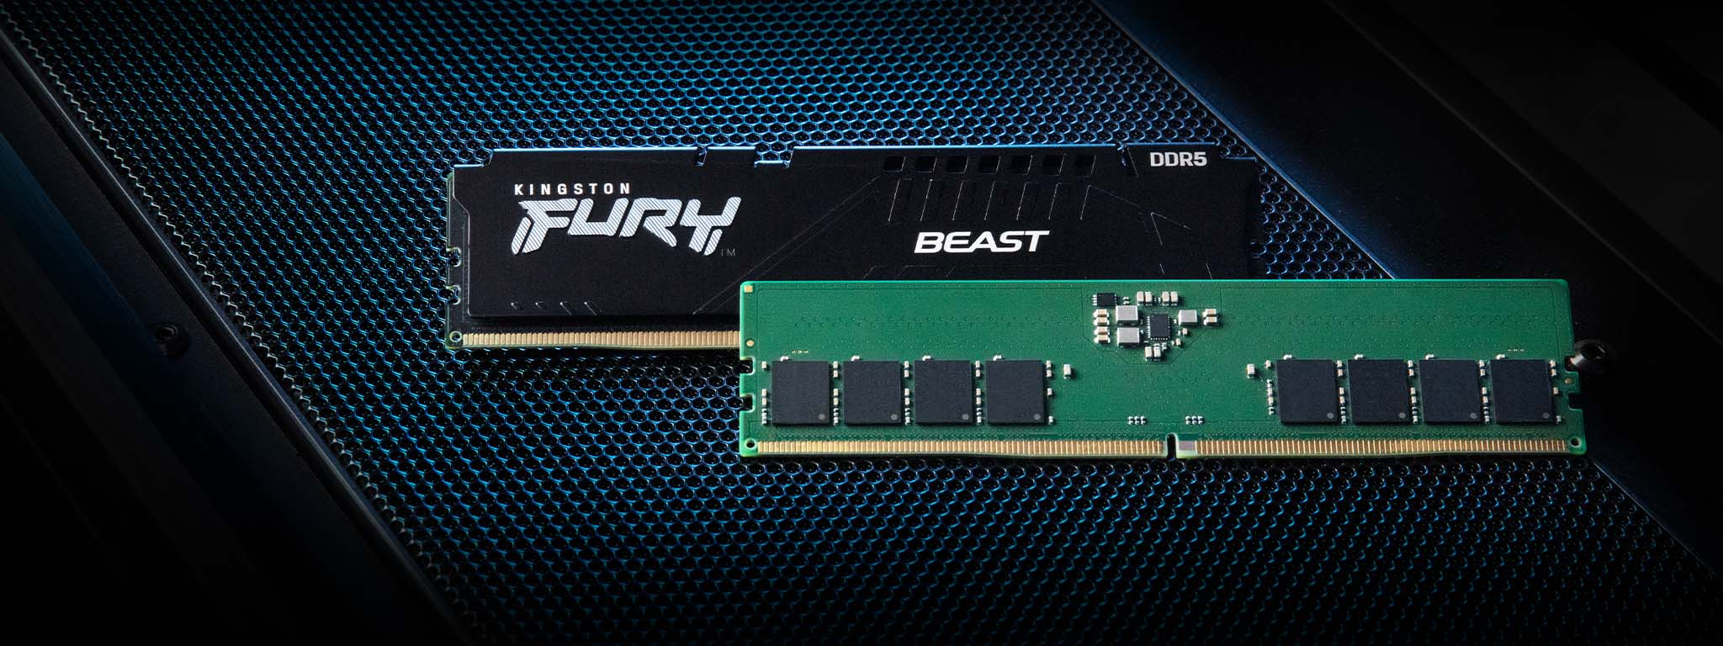
Memória DDR-5 (Double Data Rate 5)
- Tipo de Memória: RAM (memória de acesso aleatório).
- Características: A DDR-5 é a evolução das memórias DDR-4, oferecendo maior largura de banda e eficiência energética. Tem capacidade para transferir dados em uma velocidade muito superior, com frequências que começam em 4800 MT/s e podem ultrapassar 8400 MT/s.
- Data de Lançamento: Teve seu lançamento oficial em 2020.
- Novidades e Melhorias:
- Aumento de densidade: Suporte a módulos com maior capacidade, possibilitando até 128 GB por módulo.
- Eficiência energética: Opera com menor voltagem (1,1 V em comparação aos 1,2 V da DDR-4).
- Performance: Oferece até 50% mais largura de banda em comparação à DDR-4.
- Referências:
- STALLINGS, William. Arquitetura e organização de computadores. 10ª ed. São Paulo: Pearson, 2017.
- NULL, Linda, LOBUR, Julia. Princípios Básicos de Arquitetura e Organização de Computadores. ArtMed, 2010.

Slide 3
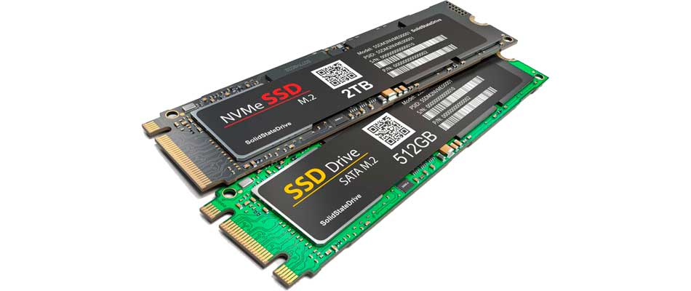
Memória NVMe (Non-Volatile Memory Express)
- Tipo de Memória: Protocolo de armazenamento usado em SSDs (Solid State Drives).
- Características: NVMe foi desenvolvido para aproveitar ao máximo a velocidade das memórias NAND e da conexão PCIe, possibilitando taxas de transferência significativamente maiores do que as de SSDs baseados em SATA.
- Data de Lançamento: O padrão NVMe foi lançado em 2011, com evolução constante desde então.
- Novidades e Melhorias:
- Velocidade: NVMe permite que os SSDs alcancem velocidades de leitura e gravação de vários gigabytes por segundo, muito acima do limite de 600 MB/s dos SSDs SATA.
- Latência reduzida: O acesso direto ao barramento PCIe minimiza a latência em operações de leitura/escrita.
- Conectividade: Suporte para múltiplas filas de comandos simultâneas, aumentando a eficiência.
- Referências:
- STALLINGS, William. Computer Organization and Architecture: Designing for Performance. 11ª ed. New York: Pearson, 2019.
- TANENBAUM, Andrew S. Organização Estruturada de Computadores*. 5ª ed. Rio de Janeiro: LTC, 2007.

Slide 4
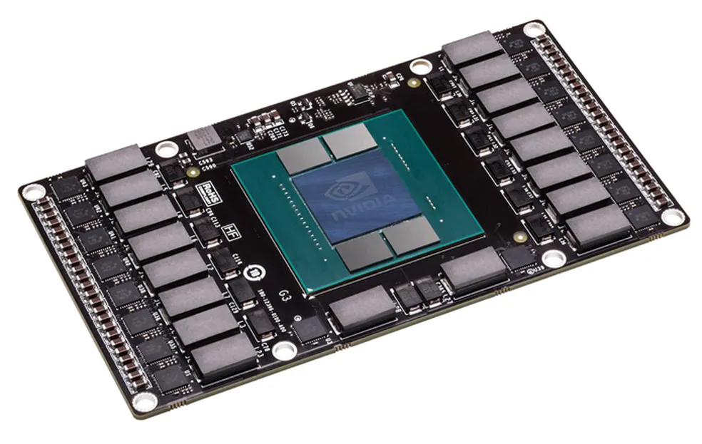
Memória HBM (High Bandwidth Memory)
- Tipo de Memória: RAM empilhada de alta largura de banda.
- Características: Desenvolvida para aplicações que exigem alta largura de banda e baixo consumo de energia, como GPUs e outros processadores de alta performance. A HBM utiliza um design 3D, empilhando múltiplos chips de memória um sobre o outro, conectados por vias chamadas TSVs (through-silicon vias).
- Data de Lançamento: Primeira geração lançada em 2013, com HBM2 e HBM2E lançada posteriormente.
- Novidades e Melhorias:
- Largura de banda: Oferece larguras de banda superiores a 1 TB/s, dependendo da versão.
- Eficiência energética: Reduz o consumo de energia comparado às memórias GDDR.
- Compactação: Design compacto que economiza espaço na placa de circuito.
- Referências:
- STALLINGS, William. Arquitetura e organização de computadores. 10ª ed. São Paulo: Pearson, 2017.
- ANANDTECH. “New 1# Supercomputer Fujitsu's Fugaku". [Fonte online](https://www.anandtech.com/show/15869/new-1-supercomputer-fujitsus-fugaku-and-a64fx-take-arm-to-the-top-with-415-petaflops).

Slide 5
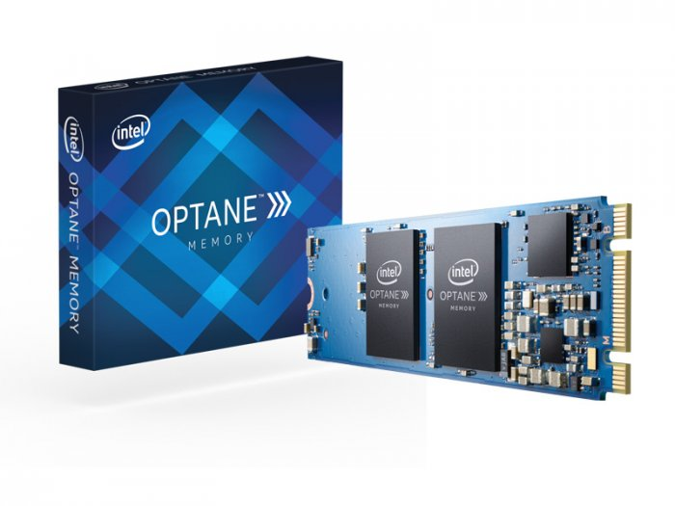
Memória Optane
- Tipo de Memória: Tecnologia de memória não volátil desenvolvida pela Intel.
- Características: Utiliza uma tecnologia chamada 3D XPoint que combina características de RAM e armazenamento de longa duração, oferecendo uma ponte entre SSDs e memória RAM em termos de velocidade e persistência de dados.
- Data de Lançamento: Teve seu lançamento oficial em 2015.
- Novidades e Melhorias:
- Desempenho: Velocidade de acesso muito mais rápida do que a NAND convencional usada em SSDs comuns.
- Baixa latência: Ideal para aplicações que exigem rápida troca de dados e operações frequentes de leitura e escrita.
- Usos avançados: Implementada em soluções de armazenamento para acelerar o desempenho de sistemas e em módulos de memória para expandir a capacidade de RAM.
- Referências:
- STALLINGS, William. Computer Organization and Architecture: Designing for Performance. 11ª ed. New York: Pearson, 2019.
- INTEL. "Overview of Intel Optane Technology".

